Slide 1




Проект «Лотомагия»
КУБОК РОССИИИ ПО ПРОДУКТОВОМУ ПРОГРАММИРОВАНИЮ

Slide 2



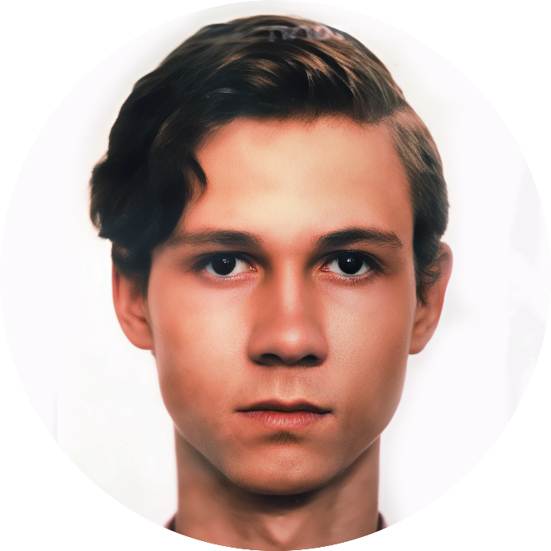
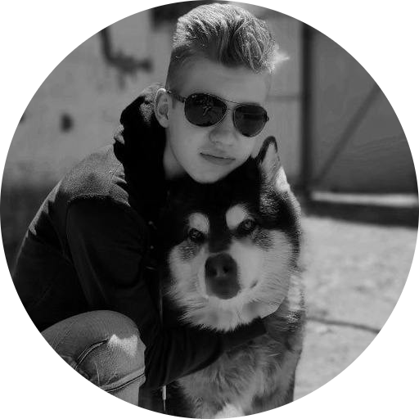
СОСТАВ КОМАНДЫ
Hyper-ИСТ
Back-end
Даниил Иващенко
Team lead, Front-end
Арина Гуридова
Back-end
Иван Храповицкий
Front-end
Юрий Волковский

Slide 3

ЦЕЛЬ ПРОЕКТА:
Разработать:
концепцию
прототип цифровой лотереи.
Это обеспечит:
случайность
равновероятность
баланс стратегических и тактических элементов.

Slide 4

ПРОБЛЕМЫ
Низкая вовлеченность
Однообразие
Пассивное ожидание розыгрыша

Slide 5

АКТУАЛЬНОСТЬ
Необходимость разработки игровых механик.
Это повысит:
Заинтересованность
Интерактивность
Азарт пользователей

Slide 6
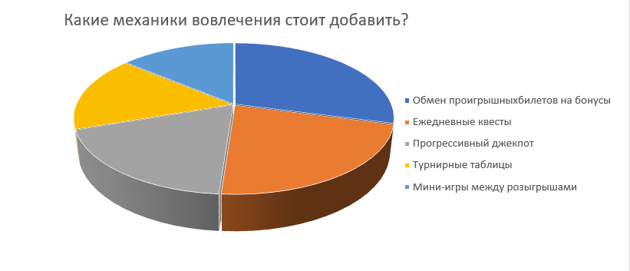
Статистика

Slide 7
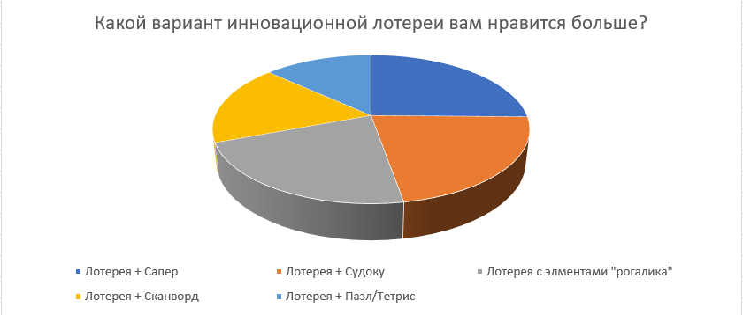

Slide 8

<//
//>
ВОТ НАШЕ РЕШЕНИЕ
Гибкий Ряд - обычная
Судоку-Лотерея PRO - бонусная
Лотерея Сапер - бонусная

Slide 9
Сценарии использования
1
Участие в традиционной лотерее
2 Взаимодействие с бонусной валютой
3
Участие в инновационной игре
4
Управление VIP-статусом
5
Административные функции

Slide 10
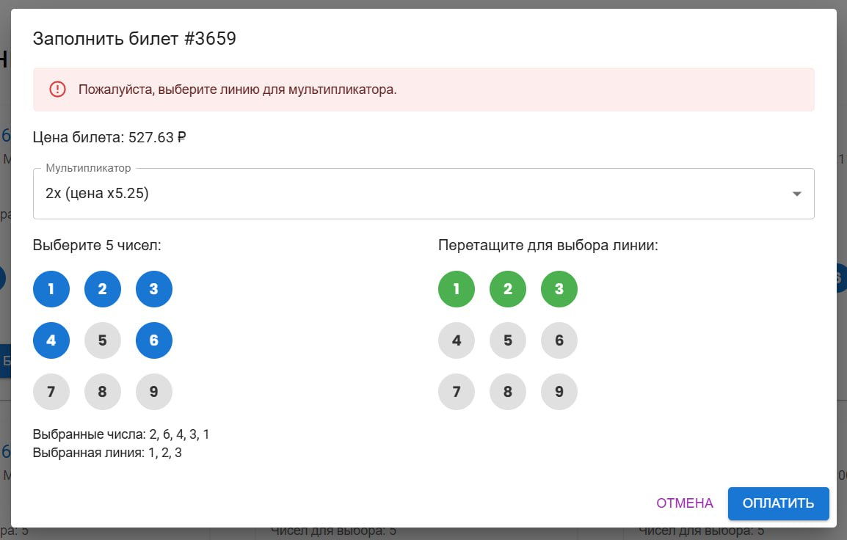
Игра лотерея с мультипликатором
Игра, основанная на правилах классической лотереи с инновационной механикой мультипликации

Slide 11
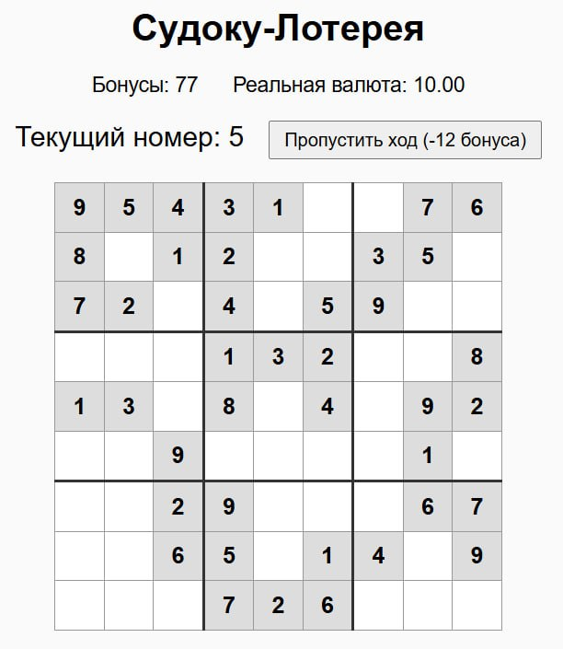
Игра судоку-лотерея
Правила
Заполнение в соответствии с правилами классического судоку
Получение бонусов за заполнение:
Столбца
Строки
Квадрата 3х3
Трата бонусов за
Получение новой цифры
Пропуск ходов
Преимущества
Требует стратегического рационального подхода
Увлекает

Slide 12
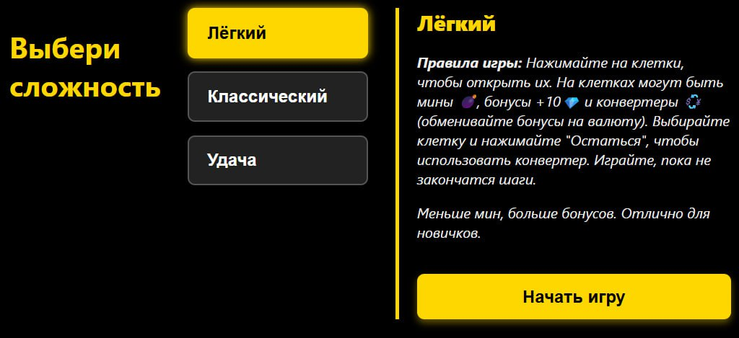
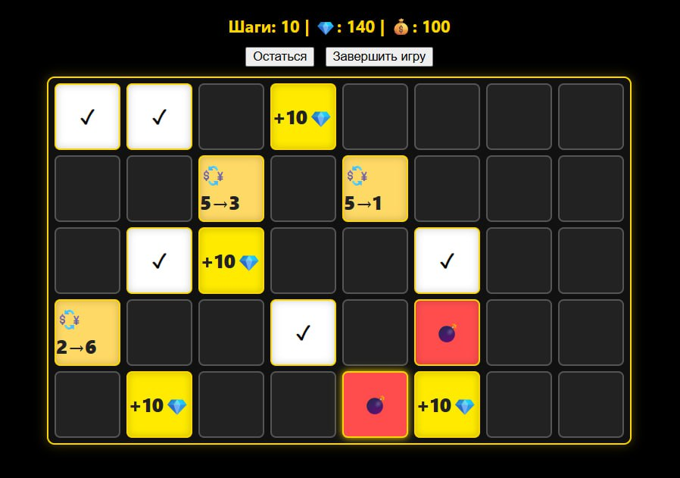
Игра "Сапер +" или же "стой или ищи"
Выбор сложности, описание и правила

Slide 13


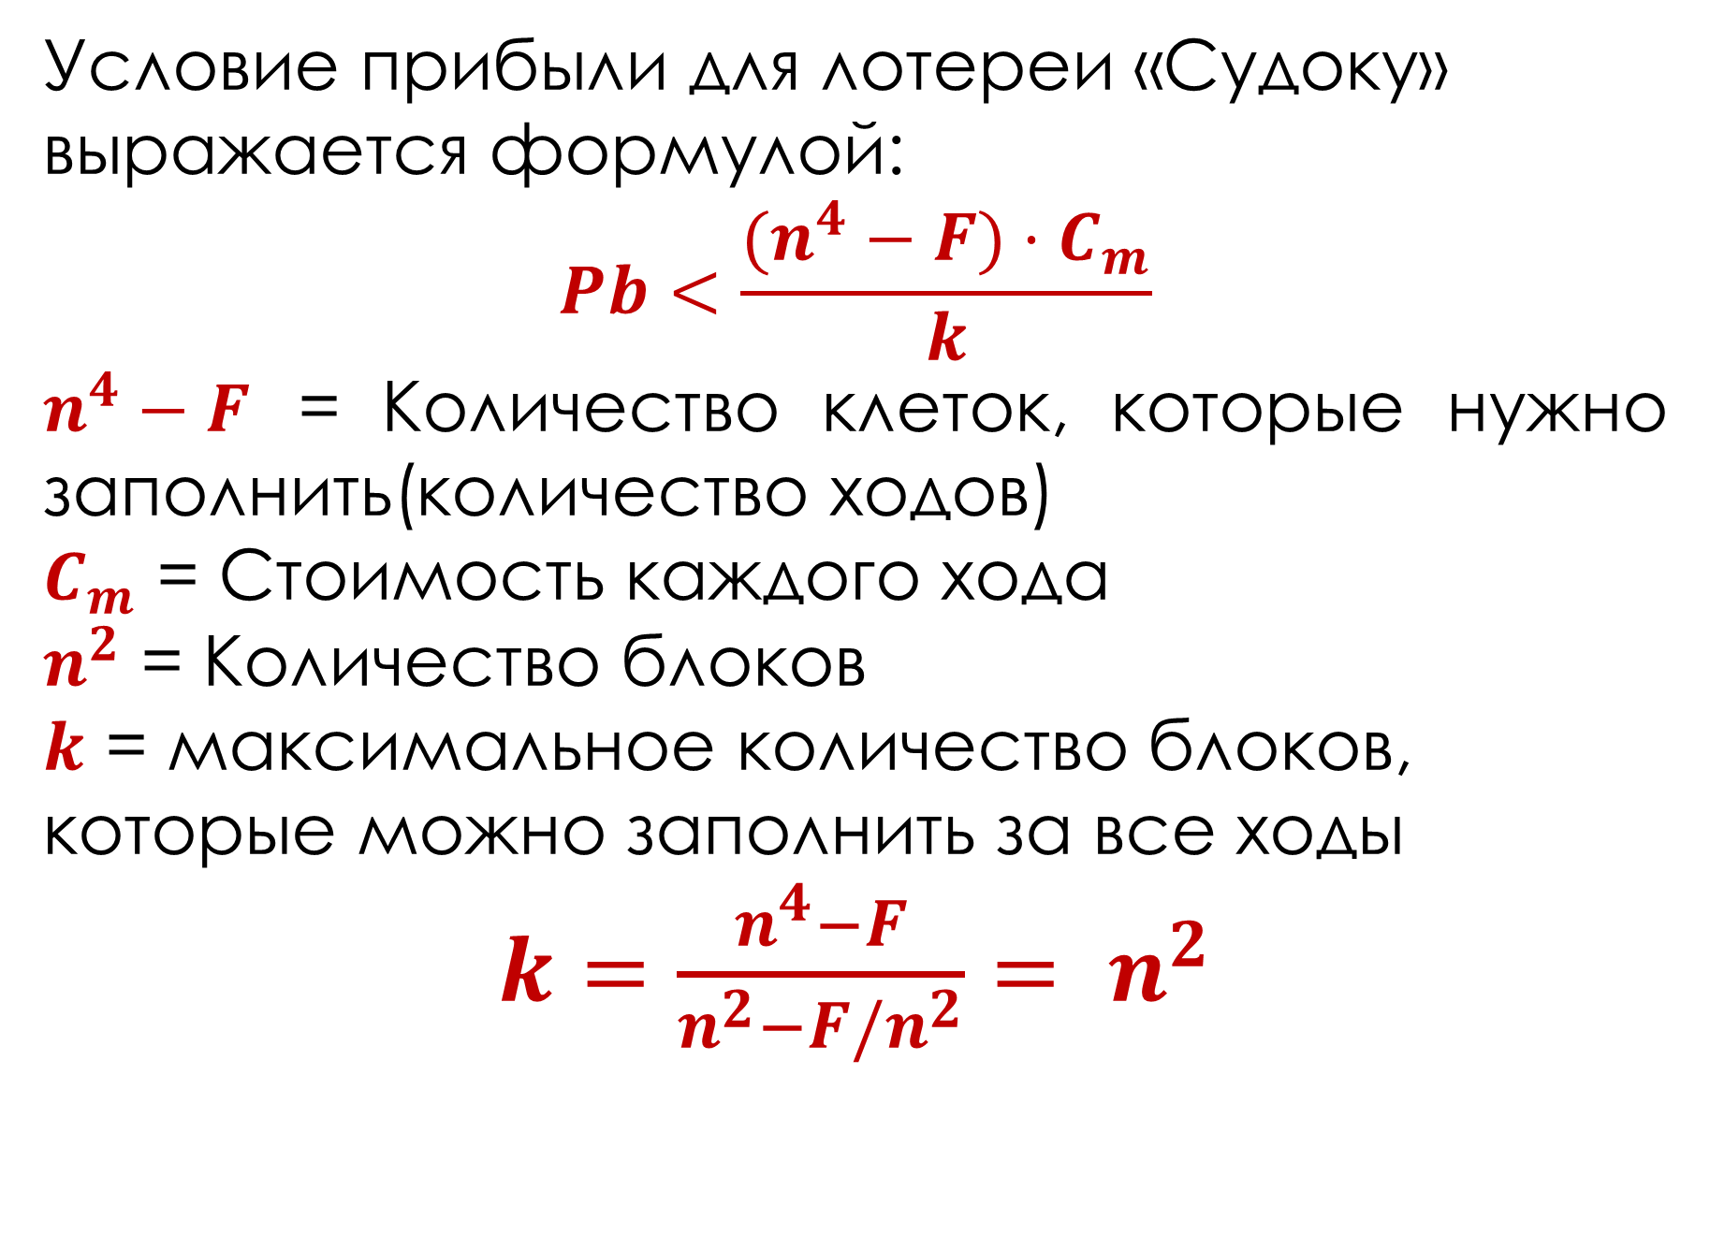
Экономическое обоснование лотереи «Судоку»
Условие прибыли для лотереи «Судоку» выражается формулой:
$$Pb<\frac{(n^{4}−F)⋅C_{m}}{k}$$
$n^{4}−F$ = Количество клеток, которые нужно заполнить(количество ходов)
$C_{m}$ = Стоимость каждого хода
$n^{2}$ = Количество блоков
$k$ = максимальное количество блоков, которые можно заполнить за все ходы
$k=\frac{n^{4}−F}{n^{2}−F/n^{2}}$ $= n^{2}$

Slide 14
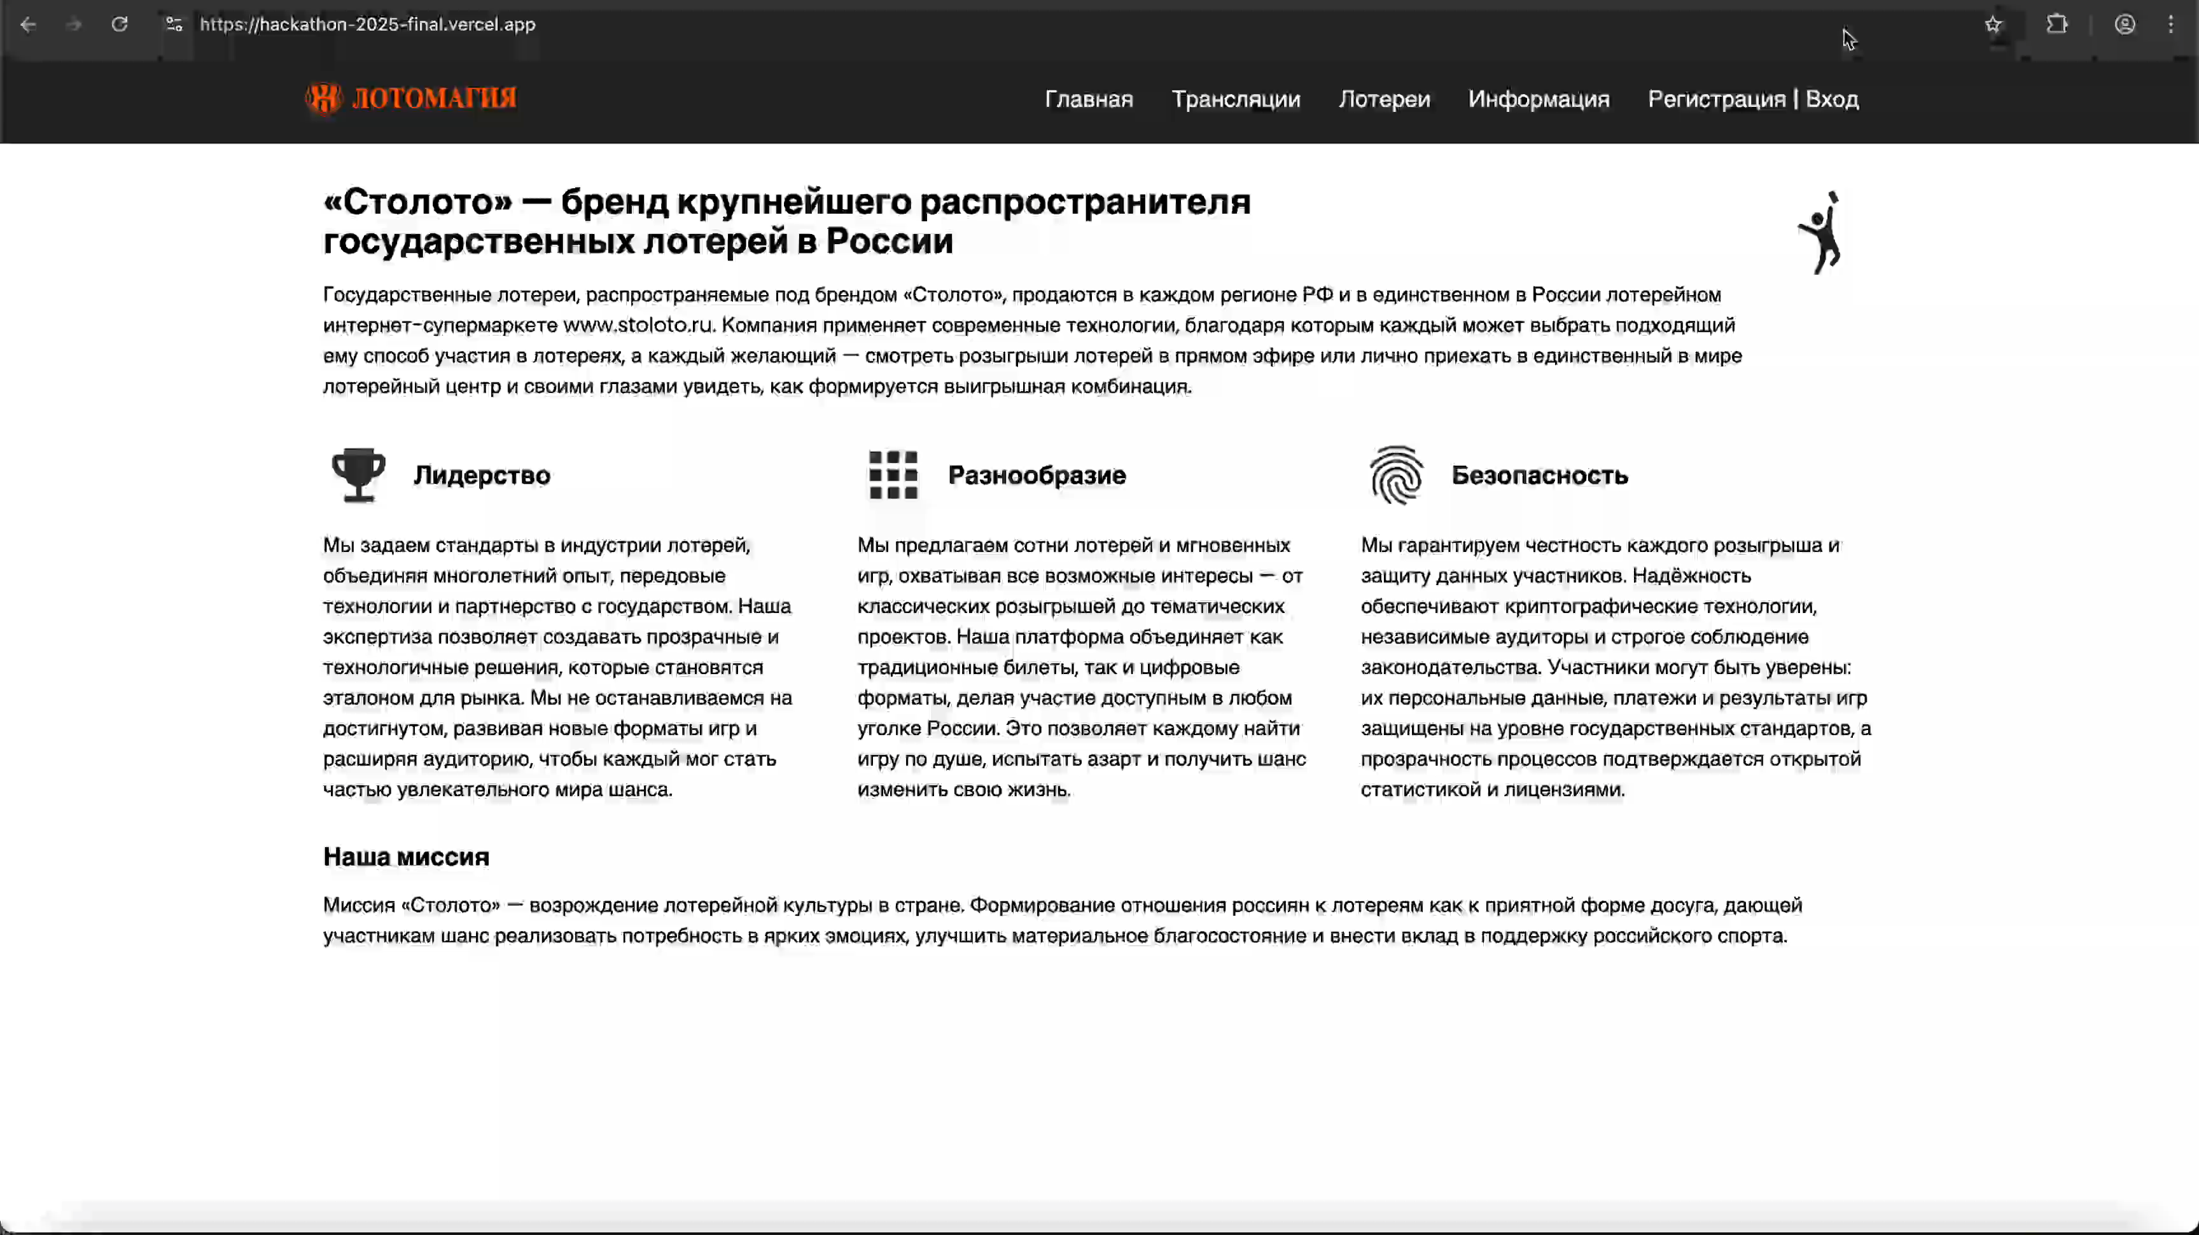
Скринкаст решения

Slide 15

Киллерфичи
Рассылка уведомления о лотереях через ТГ-бот для VIP-пользователей!

Slide 16
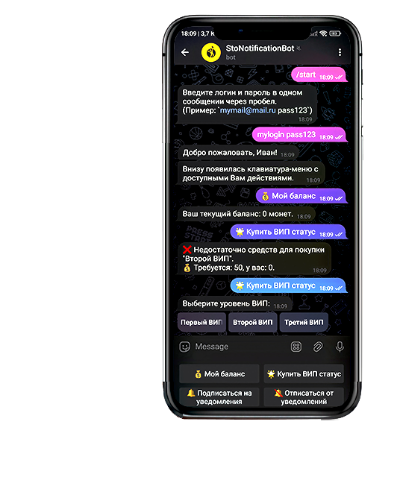

TELEGRAM BOT^^
Проверка баланса
Управление уведомлениями
Приобретение ВИП статуса

Slide 17
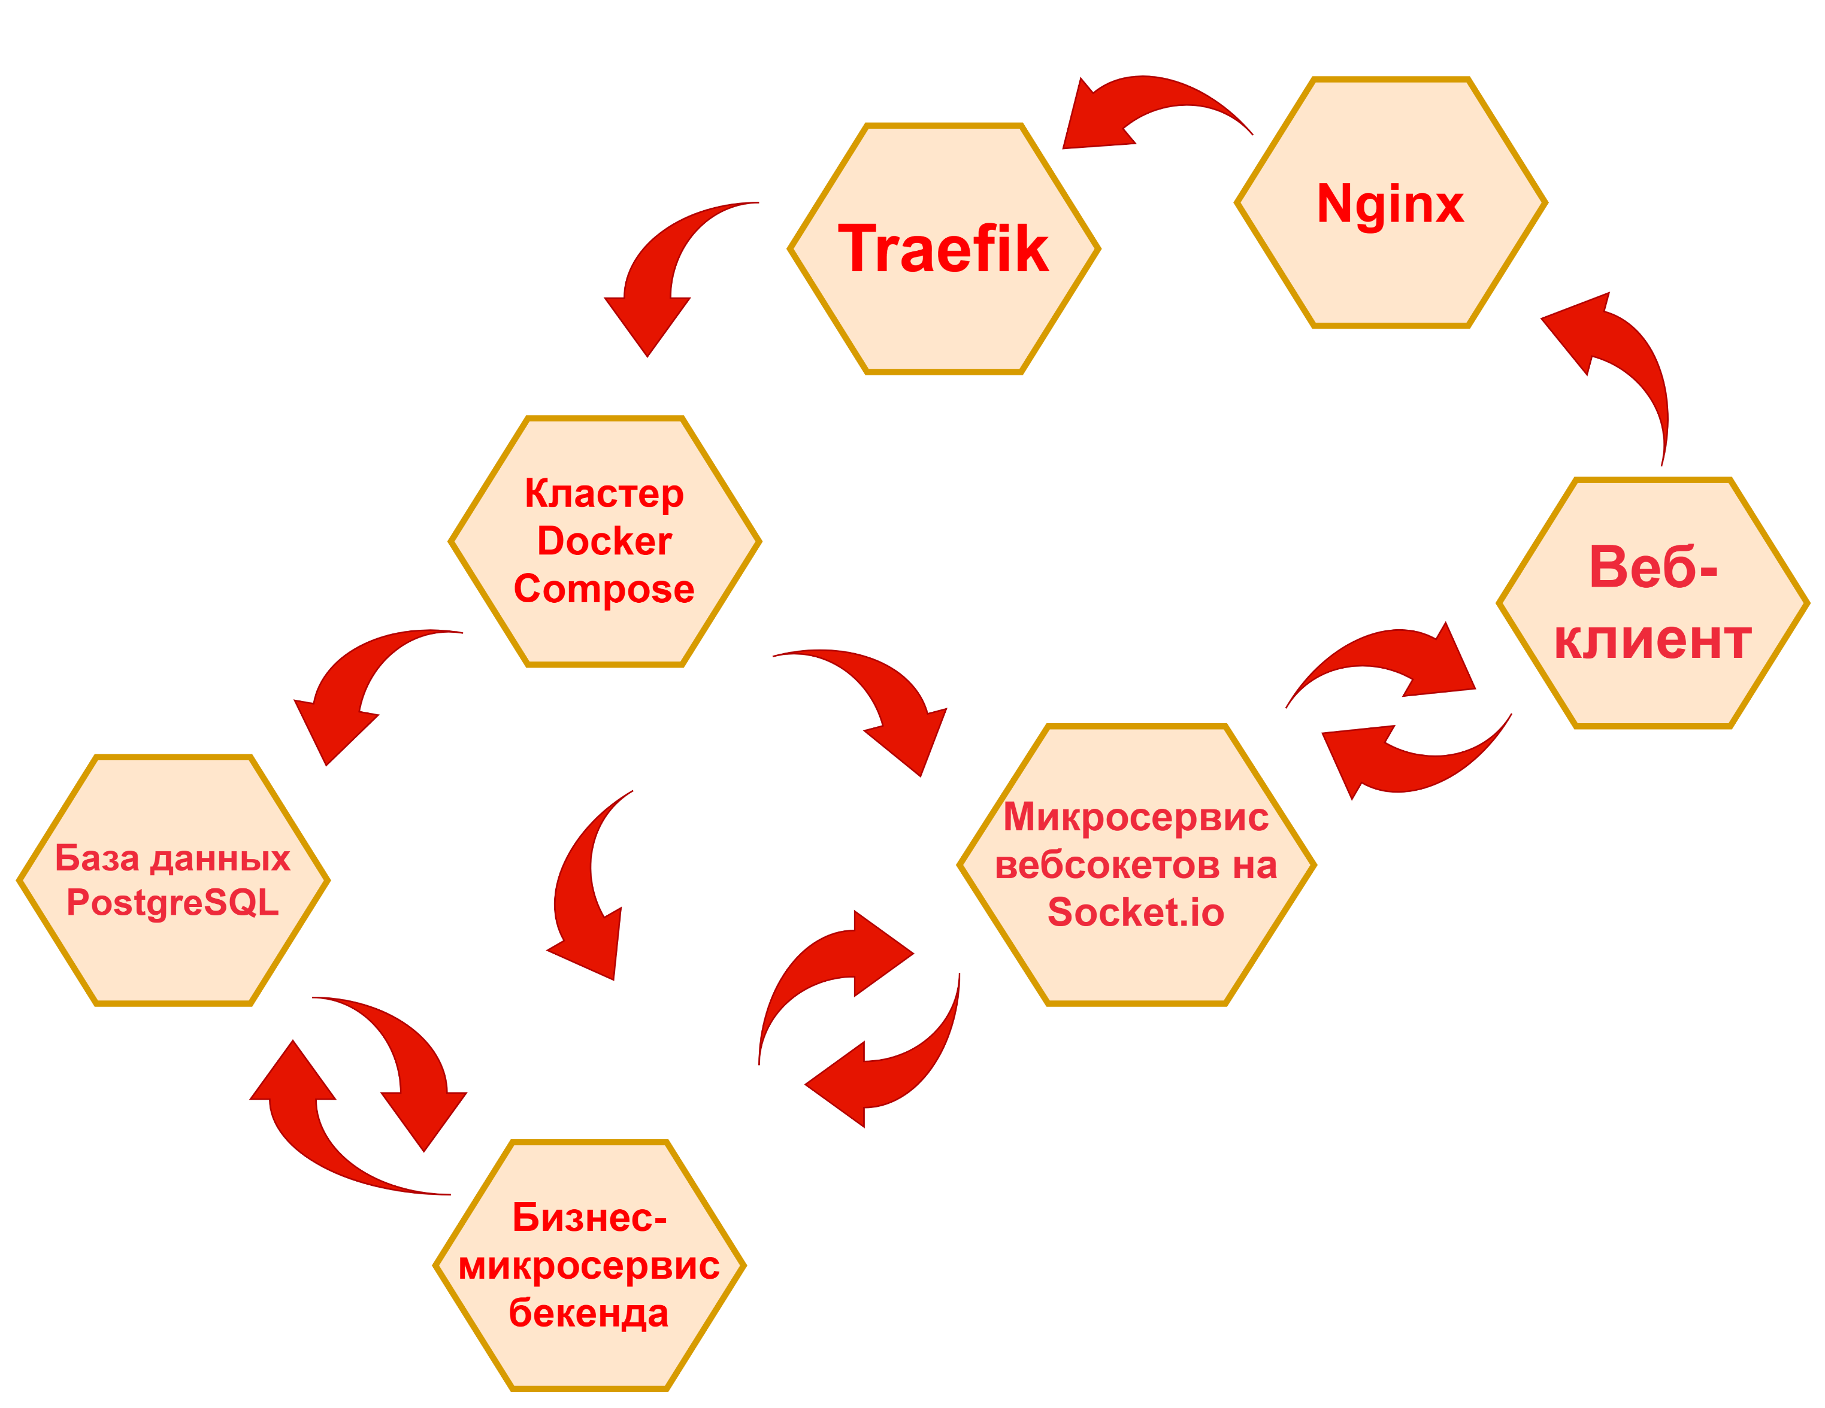
Инфраструктура:

Slide 18

stack
Back - End
Front - End
React
NextJS
Material UI
SCSS
NodeJS
Express
Sequelize
PostgreSQL
Socket io
DevOps
Docker Compose
Nginx
Traefik

Slide 19






ROAD MAP:
Q3 Создание мобильного приложения
Q4 Добавление новых игр
Q2 Интеграция с Столото и системами оплатами
Q1 Выход в оффлайн-мероприятия
2025 кубок РФ

Slide 20
Спасибо за внимание

